Slide 1
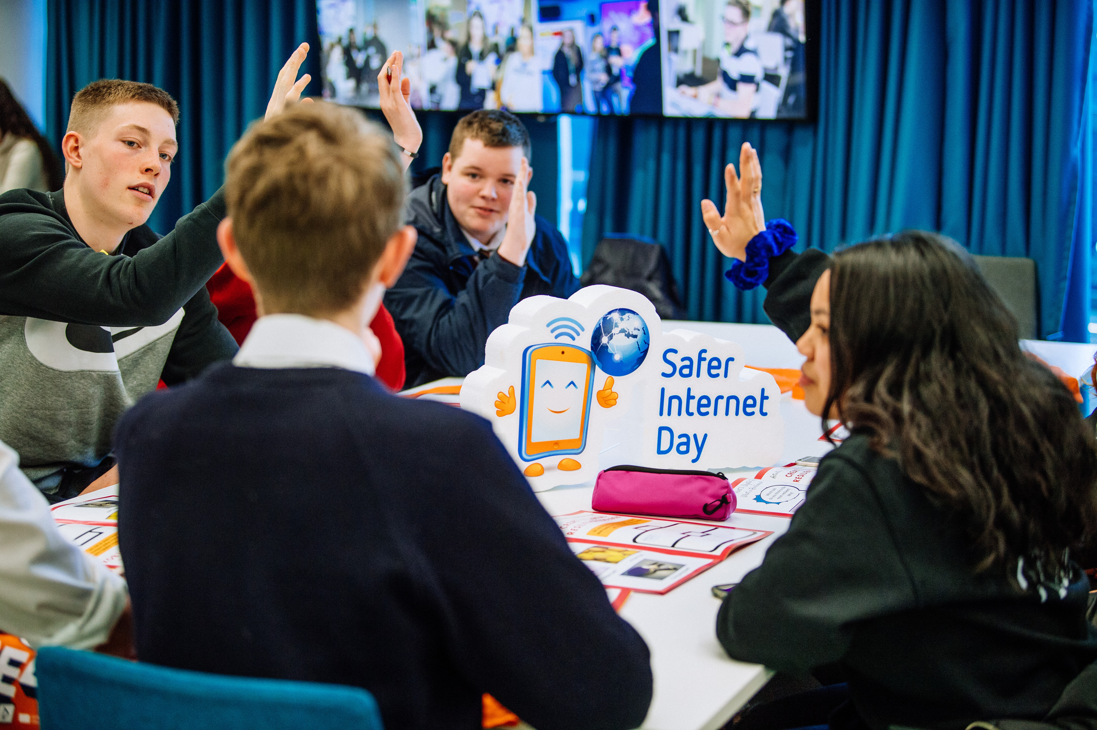








Lá le haghaidh Idirlíon níos Sábháilte 2026
FEASACH AR IS:
Sábháilte, CLISTE AGUS I GCEANNAS
Iar-bhunscoileanna
Cur i Láthair

Slide 2


Cad is Lá le haghaidh Idirlíon níos Sábháilte ann?
webwise.ie/saferinternetday
  Lá chun feasacht a ardú ar idirlíon níos fearr do GACH úsáideoir
​
  Ceiliúrfar Lá le haghaidh Idirlíon níos Sábháilte Dé Máirt, an 10 Feabhra 2026
​
  Cheiliúr breis agus 200,000 duine óg Lá le haghaidh Idirlíon níos Sábháilte in Éirinn in 2025

Slide 3
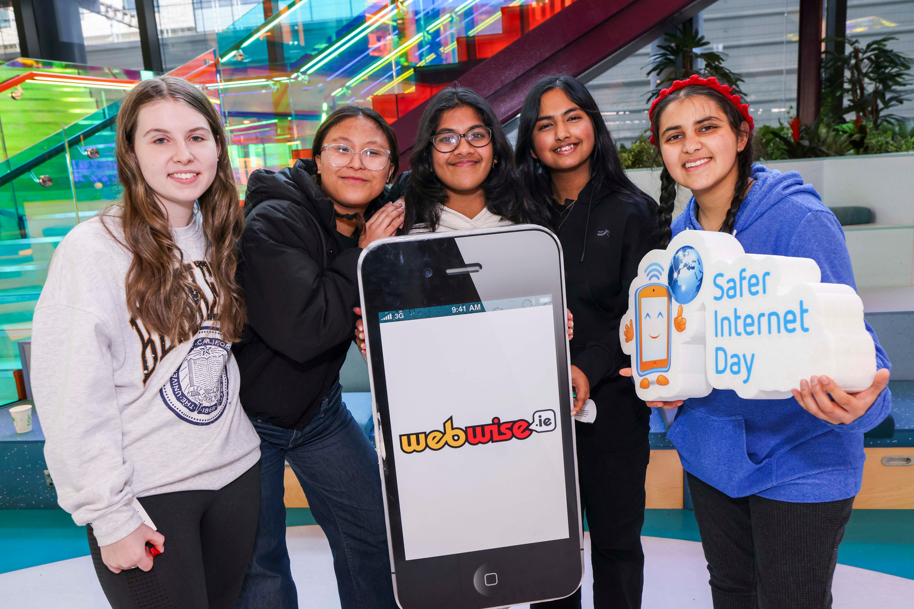
Lá le haghaidh Idirlíon níos Sábháilte 2026
Feasach ar IS: Sábháilte, Cliste agus i gCeannas
Ar Lá le haghaidh Idirlíon níos Sábháilte, glacaimis am chun an méid seo a leanas a dhéanamh:
  Tuiscint a fháil ar bhotaí comhrá IS agus an dóigh a n-oibríonn siad.
  Na rioscaí agus na buntáistí a bhaineann le botaí comhrá IS a úsáid a aithint.
  Gnéithe a bhaineann le dearadh bota comhrá IS agus na rioscaí agus srianta a bhaineann le hidirghníomhú leis na huirlisí sin a phlé.
  Straitéisí a fhorbairt chun uirlisí IS a úsáid go sábháilte agus go freagrach.

Slide 4
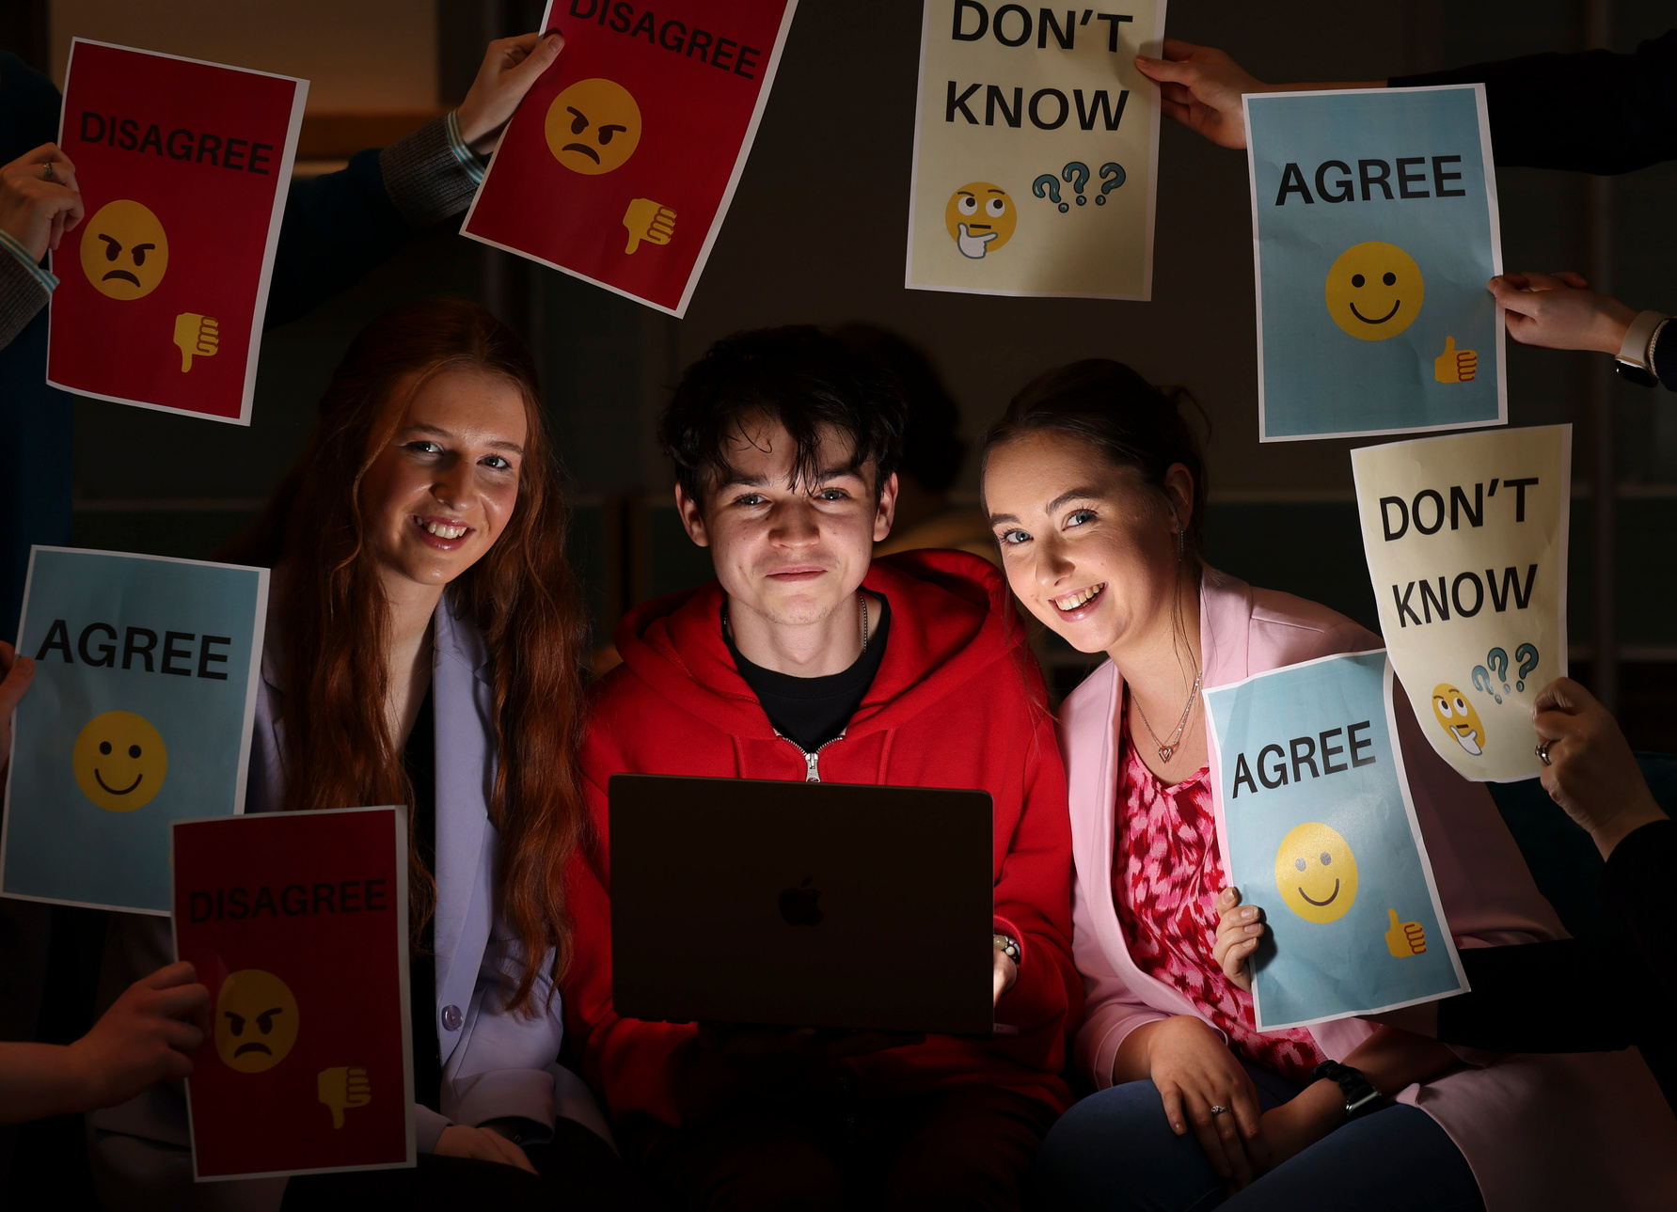
Feasach ar IS: Sábháilte, Cliste agus i gCeannas
Bímis seisiún tobsmaointeoireachta againn:
Cá háit a bhfaca tú nó ar úsáid tú bota comhrá?

Slide 5
Cad is Bota Comhrá IS ann?
  Is córas IS intleachta giniúnaí é bota comhrá IS atá in ann comhrá a spreagadh le daoine trí Shamhail Mhór Teanga a úsáid a oiltear ar mhéideanna ollmhóra sonraí m.sh., téacs ó leabhair, suíomhanna gréasáin, agus comhráite ar líne.
  Feiceann an bota comhrá patrúin sa teanga agus trí phróiseas ríomhaireachta dian ina bhfuil cumhacht agus acmhainní ar bith ag teastáil, tógann sé samhail ar conas a úsáidtear focail i dtaca lena chéile go hiondúil. Lena rá go simplí, foghlaimíonn sé trí fhocail a cheangal (agus codanna d’fhocail) le bríonna bunaithe ar an gcomhthéacs a úsáideadh iad i dtéacsanna atá feicthe aige cheana.
  Nuair a chlóscríobhann tú “leid”, is féidir leis an mbota comhrá IS an méid atá á iarraidh agat a thuiscint agus tosaíonn sé freagra ábhartha a thabhairt. Ansin leanann sé ar aghaidh na chéad fhocail eile is dóchúla a thuar de réir mar a chumann sé abairtí chun tú a fhreagairt, bunaithe ar na patrúin sin ónar fhoghlaim sé.
  Is é sin an dóigh a chruthaíonn sé freagraí mar a bheadh duine ann, tríd an chéad fhocal eile is dóchúla a roghnú arís agus arís eile, is iondúil gur féidir leis freagra ábhartha agus ciallmhar a chumadh go han-tapa.
  Ní féidir leis na huirlisí seo “smaoineamh” nó “a thuiscint” mar a bheadh duine ann, ach athchruthaíonn siad patrúin teanga go han-mhaith agus tá siad in ann a fhreagairt i bpatrún comhráiteach.
  “Oiltear” botaí comhrá IS freisin chun ton dearfach agus cabhrach a bheith acu agus iad ag freagairt ar leideanna daonna agus ar chomhrá. Is tábhachtach a thabhairt faoi deara go bhfuil siad in ann a chur in iúl go bhfuil na freagraí muiníneach, cruinn agus cabhrach – fiú murar amhlaidh an scéal!
  Samplaí: ChatGPT, Snapchat MyAI, Gemini, Copilot, Meta AI, srl.

Slide 6
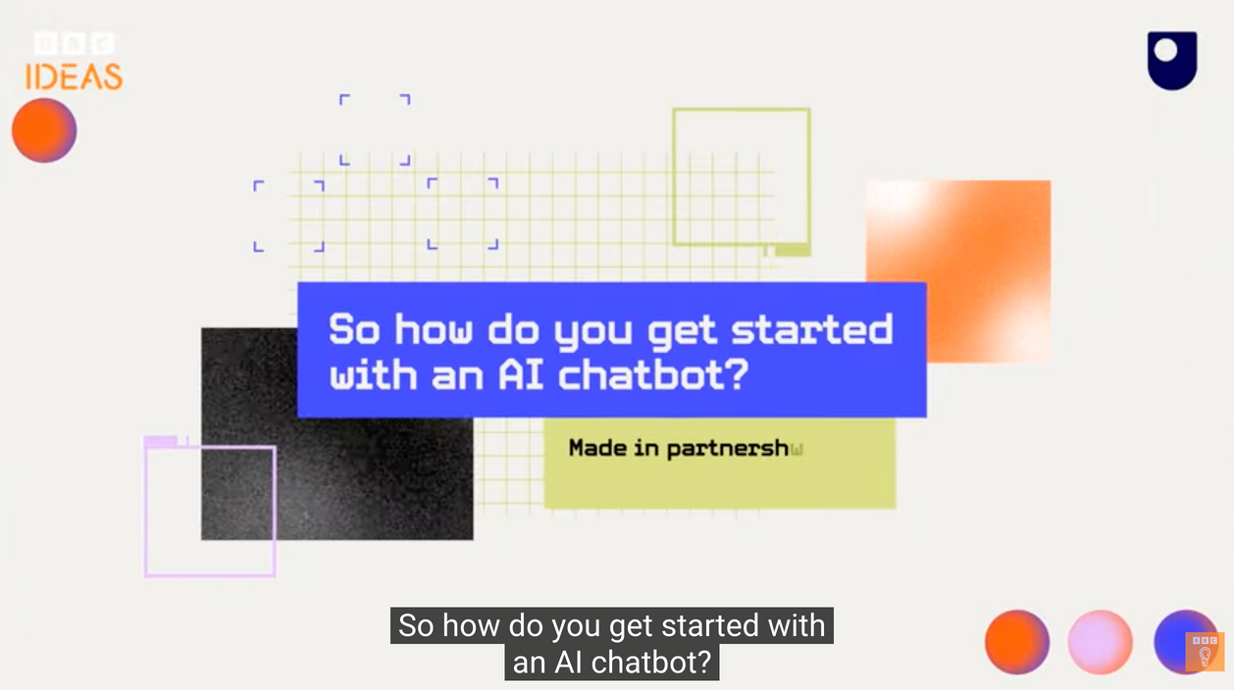
Cad is Botaí Comhrá IS ann
agus Conas a Oibríonn Siad?
  Féach: Cad is botaí comhrá IS ann | BBC Ideas
  Páipéar Nóiméad Amháin: Scríobh síos cad a sheas amach duit faoi conas a oibríonn botaí comhrá IS san fhíseán le haghaidh nóiméid.
  Breacadh Nótaí i mBeirteanna: Ansin, cuir do nótaí i gcomparáid le do pháirtí agus cuir aon fhíric nua leis an méid d’fhoghlaim sibh óna chéile.

Slide 7
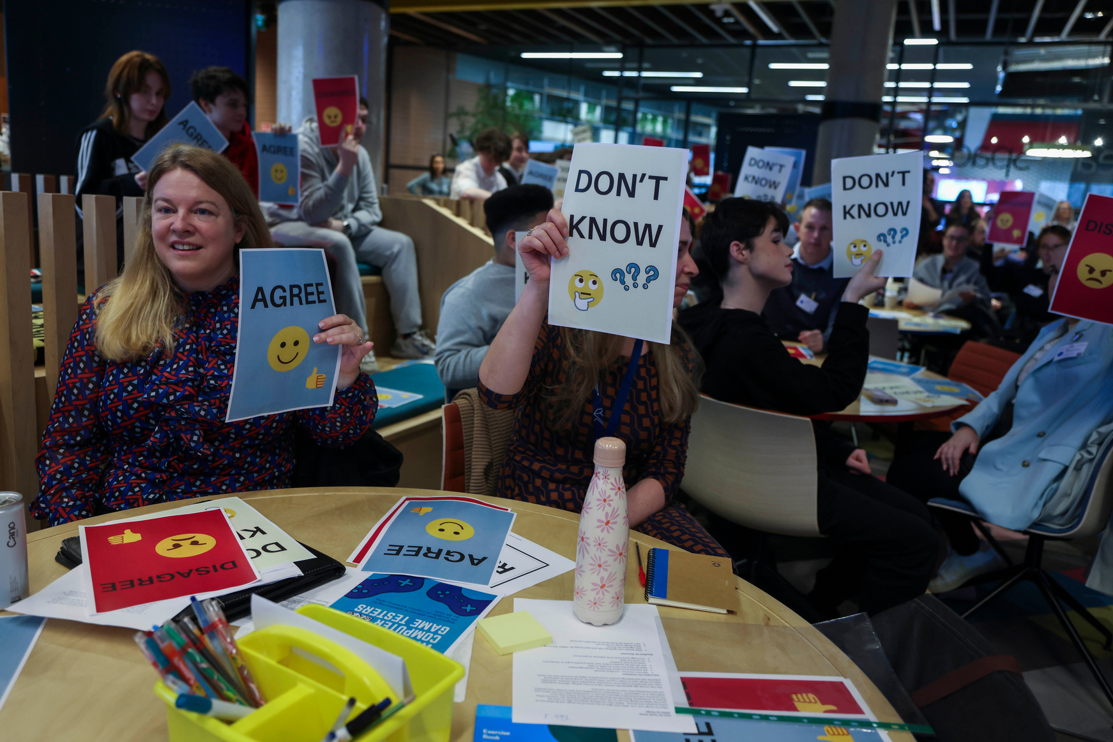
Buntáistí & Rioscaí a Bhaineann le Botaí Comhrá
Bímis seisiún tobsmaointeoireachta againn:
Cad é an rud is ansa leat (buntáistí) agus an imní is mó atá agat (rioscaí) maidir le botaí comhrá?

Slide 8
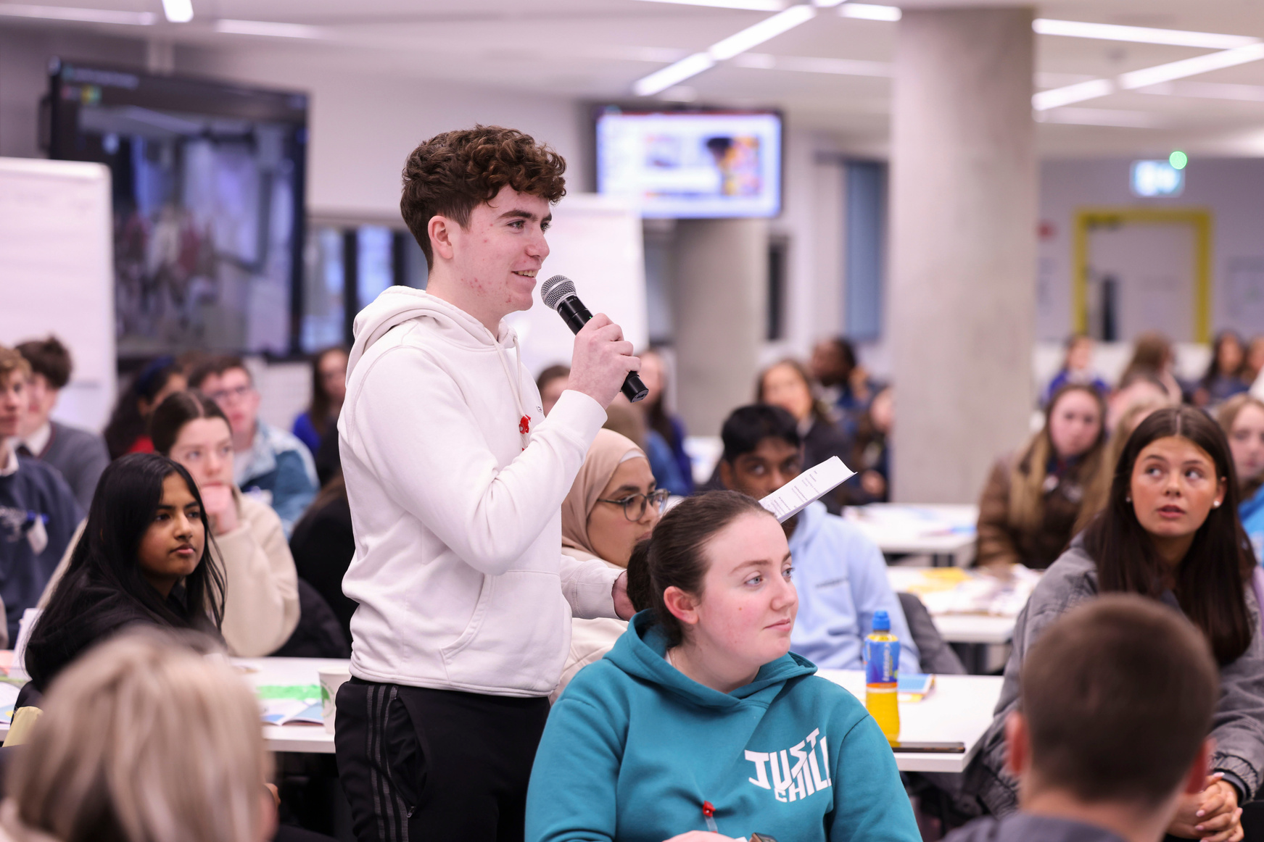
Buntáistí a bhaineann le Botaí Comhrá
  Tacú leis an bhfoghlaim: Is féidir léi ábhair chasta a mhíniú ar bhealach níos simplí.
  Tobsmaointeoireacht: Smaointe scéalta, nó inspioráid dearaidh a spreagadh.
  Foghlaim teanga: Teangacha nua a chleachtadh m.sh. is féidir leat iarraidh uirthi a bheith i do pháirtí comhrá Fraincise.
  Níl aon bhreithiúnas ann agus foghlaimíonn tú ar do luas féin: Is féidir leat ceisteanna a chur chomh minic agus is mian leat agus ní thabharfar breithiúnas ort.
  Inrochtaineacht: Tacaíocht do scoláirí a bhfuil riachtanais ar leith acu.

Slide 9
Rioscaí a bhaineann le Botaí Comhrá
  Mífhaisnéis: Is féidir le hIntleacht Shaorga Ghiniúnach “siabhránú” nó rudaí a chumadh. Is féidir léi fíricí, foinsí nó sleachta contráilte nó as dáta a thabhairt duit.
  Claonadh & Éagóir: Foghlaimíonn IS ó shonraí daoine agus dá bharr sin, is féidir léi steiréitíopaí nó tuairimí leataobhacha a athrá (m.sh., patrúin ghnéasaíocha nó chiníocha ina sonraí oiliúna).
  Príobháideacht: I bhformhór cásanna, is féidir le gach rud a chlóscríobhann tú a stóráil agus a úsáid chun samhlacha IS na todhchaí a oiliúint - ná roinn faisnéis phearsanta ná íogair.
  Maoin Intleachtúil: Is minic gur tháinig na sonraí nó faisnéis amhail saothair ealaíne, scríbhinní agus ceol a úsáidtear chun IS Giniúnach a oiliúint ó dhaoine san fhíorshaol gan cead a fháil uathu.
  Cumhacht agus Tionchar: Tá formhór na n-uirlisí don IS giniúnach ag grúpa beaga comhlachtaí teicneolaíochta an-saibhir bunaithe sna Stáit Aonraithe, rud a thugann an-chumhacht agus an-smacht ar cad a fheicimid agus conas a dheartar agus a oiltear na huirlisí seo.
  Ró-Roinnt: Níl mórán difear idir a bheith ag labhairt le botaí comhrá IS agus le duine san fhíorshaol – fiú dlúthchara – agus d’fhéadfá an iomarca faisnéise pearsanta a roinnt dá bharr sin.

Slide 10
Rioscaí a bhaineann le Botaí Comhrá
  Róspleáchas: D’fhéadfadh d’fhoghlaim agus do scileanna réitigh fadhbanna dul in olcas má dhéanann IS gach rud duit. Léiríonn staidéir eolaíocha MIT go bhfuil tionchar as cuimse ag spleáchas ar IS Giniúnach ar ár gcognaíocht – bíonn sé níos deacra dúinn foghlaim agus eolas a phróiseáil agus bíonn neart deacrachtaí againn nuair nach bhfuil na huirlisí sin ar fáil.
  Ionramháil Mhothúchánach & Spleáchas: D’fhéadfadh go n-aontódh botaí comhrá IS le gach a ndeir úsáideoir, tugtar an straitéis “Tá...agus?” air seo, mar tugann siad ceist/céim eile chun leanúint ar aghaidh leis an gcomhrá. Is féidir leis seo smaointe contúirteacha agus fiú dochracha a neartú. Is féidir le spleáchas ar IS le haghaidh tacaíocht mhothúchánach agus shóisialta nó le déileáil le huaigneas dul i bhfeidhm ar do chumas caidrimh agus scileanna sóisialta a fhorbairt.
  Tionchar Timpeallachta: Úsáideann oiliúint agus rith IS Giniúnach méideanna ollmhóra fuinnimh agus uisce (d’fhéadfadh córais IS sé huaire níos mó uisce ná an Danmhairg a úsáid ar fud an domhain gan mhoill!) Cuireann na hionaid sonraí atá ag dul i méid brú ar ár gcóras fuinnimh agus méadaíonn sé spleáchas ar bhreoslaí iontaise.

Slide 11
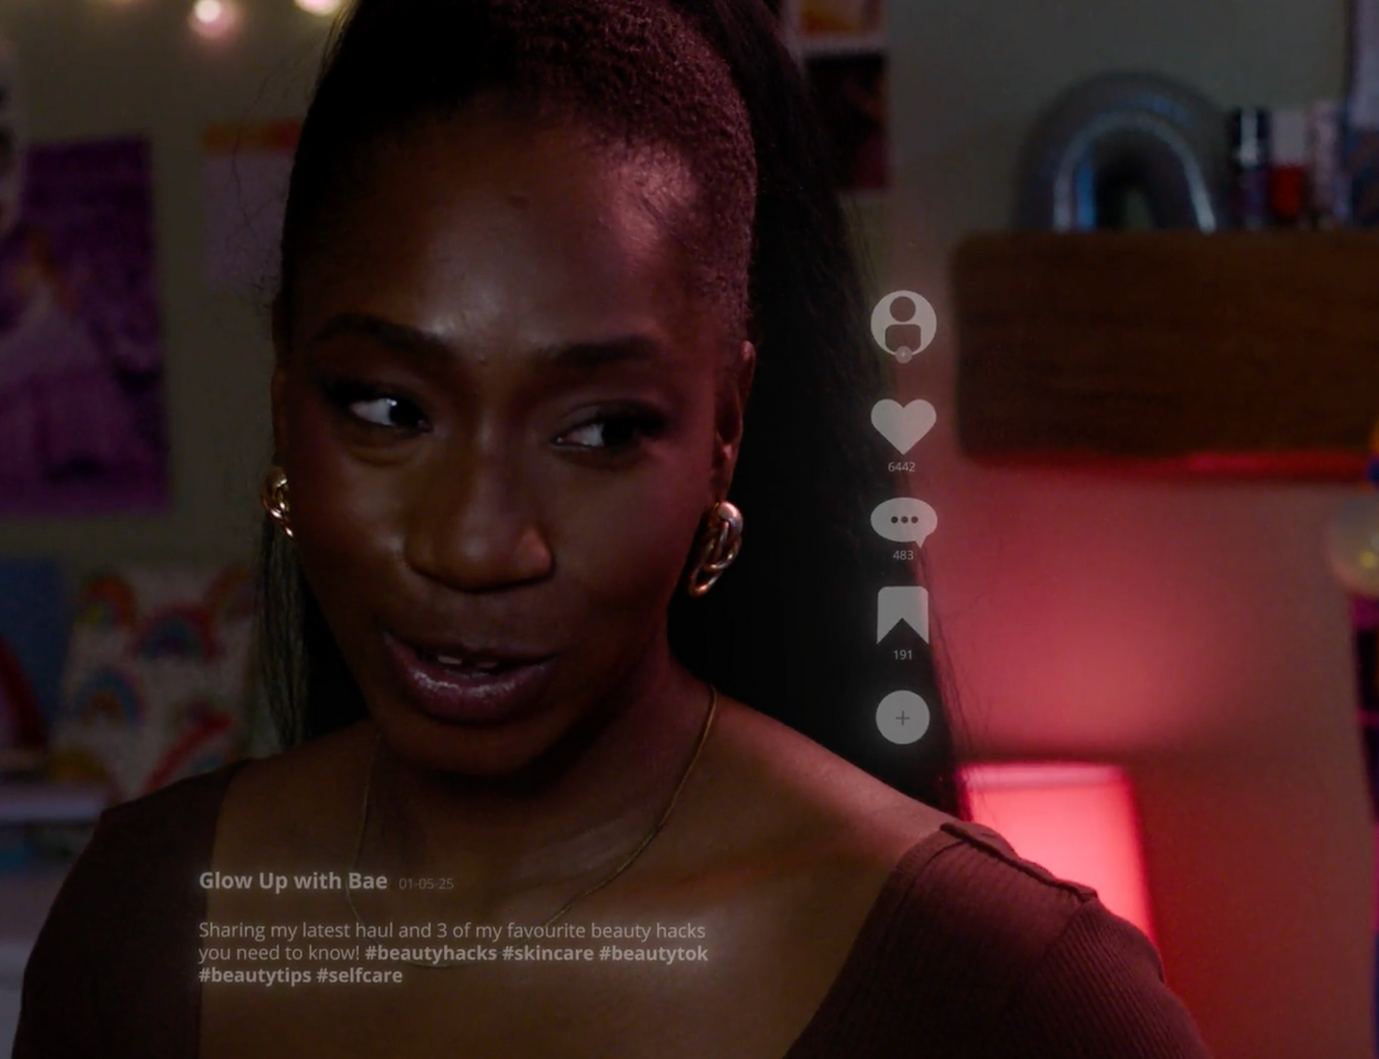
Sainphlé Oscailte: Duine nó Bota Comhrá: Cé a Roghnófá?
I ngrúpaí beaga, pléigh an méid seo a leanas le haghaidh 2 nóiméad:
Má bhí imní ort faoi scrúduithe, cad é an difear idir cúnamh a lorg ó bhota comhrá IS agus labhairt le cara nó múinteoir?
Roghnaigh duine amháin ó do ghrúpa chun do phríomhsmaointe a roinnt.

Slide 12
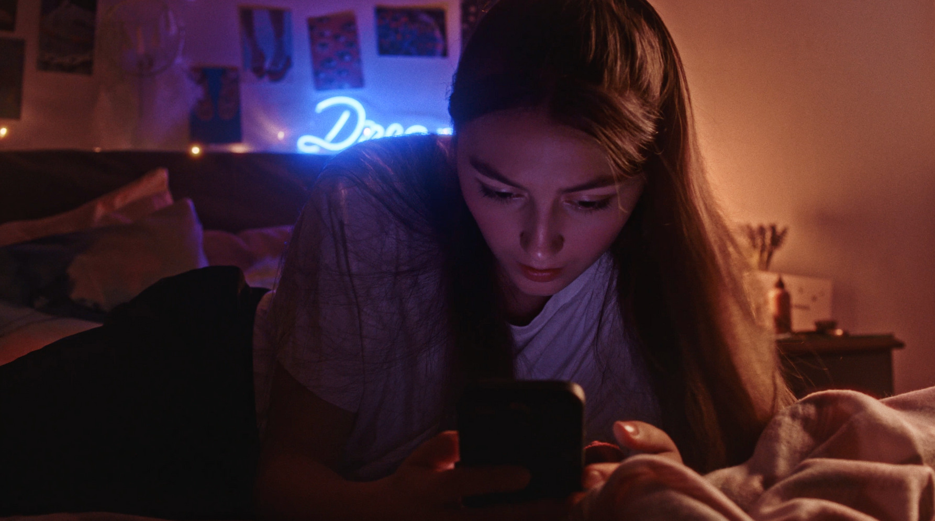
Sainphlé Oscailte: Duine nó Bota Comhrá: Cé a Roghnófá?
Dírigh ar na nithe seo a leanas:
  Cad is féidir leis an mbota comhrá a dhéanamh go maith sa chás seo?
  Cad is féidir le duine iontaofa (cara nó múinteoirí) a dhéanamh nach féidir le bota comhrá IS?
  Cad iad na fadhbanna a bhaineann le bota comhrá IS a roghnú in áit carad?
  Cad a tharlaíonn nuair nach bhfuil an freagra ar eolas ag an mbota comhrá? An mbeidh a fhios agat?
  An féidir le bota comhrá comhthéacs nó mothúchán a thuiscint ar an mbealach céanna a thuigeann daoine?

Slide 13
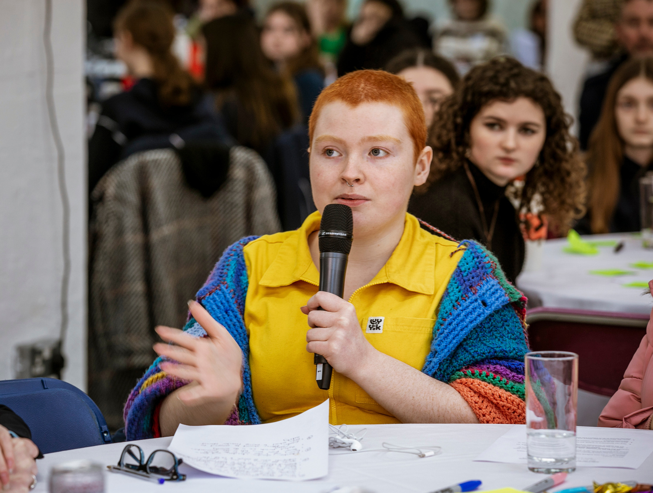
Sainphlé Oscailte: Duine nó Bota Comhrá: Cé a Roghnófá?
  Roinneann an ciorcal laistigh (Iasc) smaointe an ghrúpa - is iadsan a labhraíonn amháin.
  Éisteann an ciorcal lasmuigh (Babhla) go cúramach leo - is éisteoirí iad.
  Más mian le duine sa chiorcal lasmuigh rud éigin a chur leis an gcomhrá nó rud éigin a shoiléiriú, is féidir leo áit a mhalartú le cainteoir.

Slide 14
Duine nó Bota Comhrá:
Cé a Roghnófá?
An Tábhacht a Bhaineann le Ceangal Daonna
  Tugann IS Faisnéis. Tugann daoine Tuiscint.
  Is féidir le botaí comhrá ceisteanna a fhreagairt, ach is féidir leo freagraí contráilte a thabhairt nó droch-chomhairle a thabhairt mar braitheann a bhfreagraí ar na sonraí ar a oileadh iad.
  Shílfeá go bhfuil botaí comhrá cairdiúil nó “daonna”, ach ní thuigeann siad mothúcháin daoine agus ní thuigeann siad na deacrachtaí atá agat.
  Tá roinnt mhaith samplaí ina dtugann botaí comhrá faisnéis bhréagach, droch-chomhairle, agus ní dheartar iad don fheidhm seo. Mar shampla:

Slide 15
Duine nó Bota Comhrá:
Cé a Roghnófá?
  Fuarthas i staidéar gur chum botaí comhrá riochtaí sláinte arís agus arís eile go muiníneach, agus mhínigh bota amháin galar bréagach tar éis don téarma bréagach a chur isteach sa leid.
  Léiríonn sé seo gur féidir leo botúin a dhéanamh nó droch-chomhairle a thabhairt mar tá siad oilte chun idirghníomhú a spreagadh.
  Tugann daoine rudaí nach féidir le hIS: tuiscint, taithí, comhbhá, iontaoibh, agus fíorcheangal. Is é seo an rud atá ag teastáil uainn le bheith sábháilte agus tacaithe nuair a thagann an saol crosach ort.
  Má tá tú ag streachailt nó má tá comhairle ag teastáil uait, labhair le duine eile a bhfuil muinín agat ann; cara, múinteoir, tuismitheoir, nó comhairleoir.

Slide 16
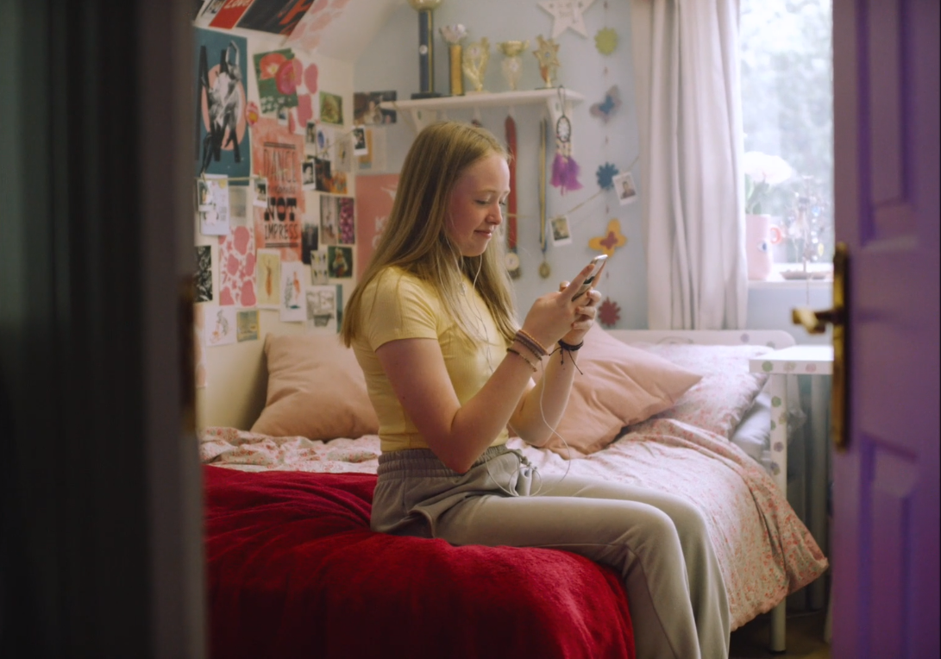
Sábháilte, Cliste & i gCeannas: Cód um Úsáid IS a Chruthú
Cruthaigh Cód um Shábháilteacht Botaí Comhrá chun comhairle agus leideanna a thabhairt chun cabhrú le daoine óga botaí comhrá a úsáid go sábháilte agus go freagrach.
Réimsí le meas don Chód um Shábháilteacht Botaí Comhrá:
  Teicnicí Spreagtha Sábháilte agus Éifeachtacha
  Smaointeoireacht Chriticiúil & Seiceáil Fíricí a Dhéanamh ar Aschuir le haghaidh Mífhaisnéise & Claonta
  Príobháideachas a Chosaint & Ró-Roinnt
  Teorainn Úsáide & Róspleáchas a Shocrú
  Cúnamh a Lorg: cúnamh daonna do shaincheisteanna mothúchánacha/tromchúiseacha
  Tionchar Timpeallachta

Slide 17
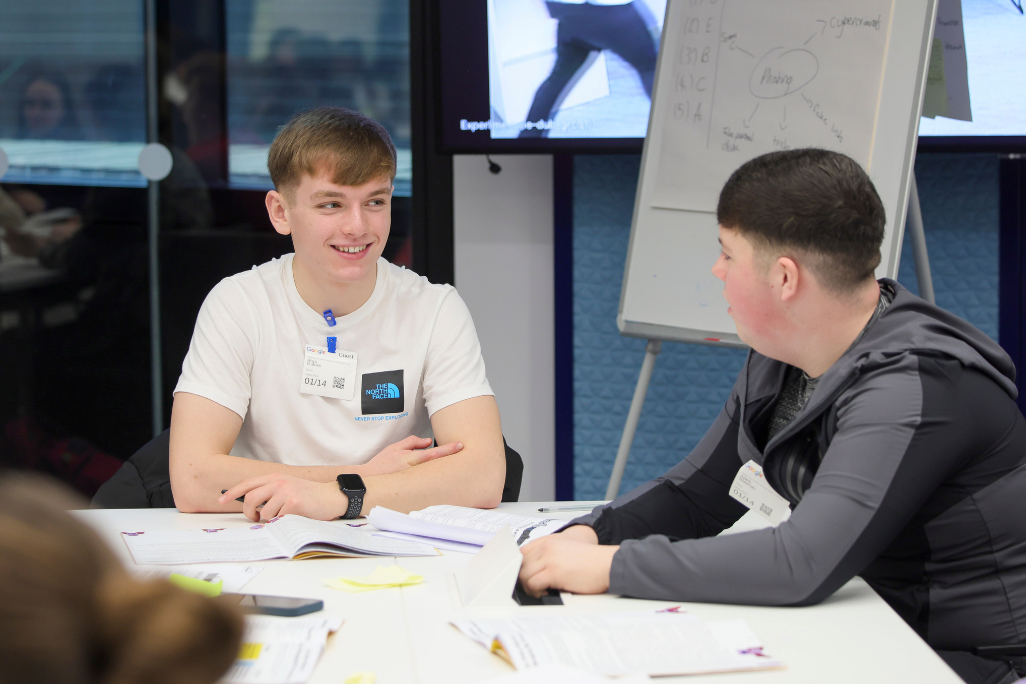
Sábháilte, Cliste & i gCeannas: Cód um Úsáid IS a Chruthú
Déanaimis Ár Machnamh:
Cén leid shábháilteachta a úsáidfidh tú an chéad uair eile a labhraíonn tú le hIS?

Slide 18
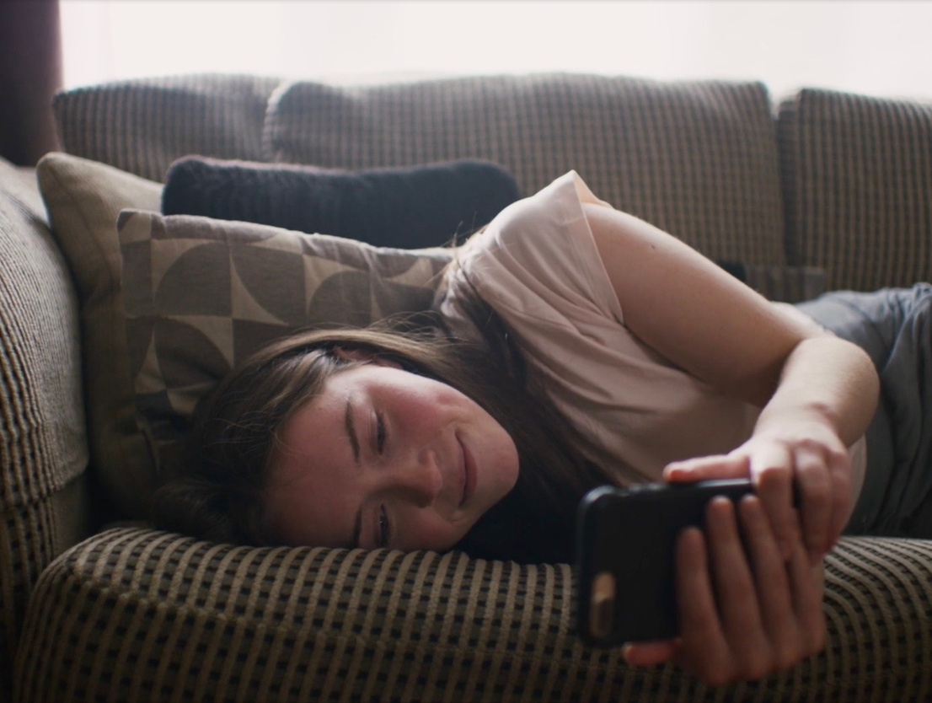
Bí Feasach ar IS:
Sábháilte, Cliste agus i gCeannas
Ar Lá le haghaidh Idirlíon níos Sábháilte, d’fhoghlaim tú an méid seo a leanas:
  Cad is botaí comhrá ann agus an dóigh a n-oibríonn siad.
  Conas na rioscaí agus na buntáistí a bhaineann le botaí comhrá a úsáid a aithint.
  Conas gnéithe a bhaineann le dearadh bota comhrá agus na srianta a bhaineann le hidirghníomhú leis na huirlisí sin.
  Straitéisí chun uirlisí IS a úsáid go sábháilte agus go freagrach.

Slide 19
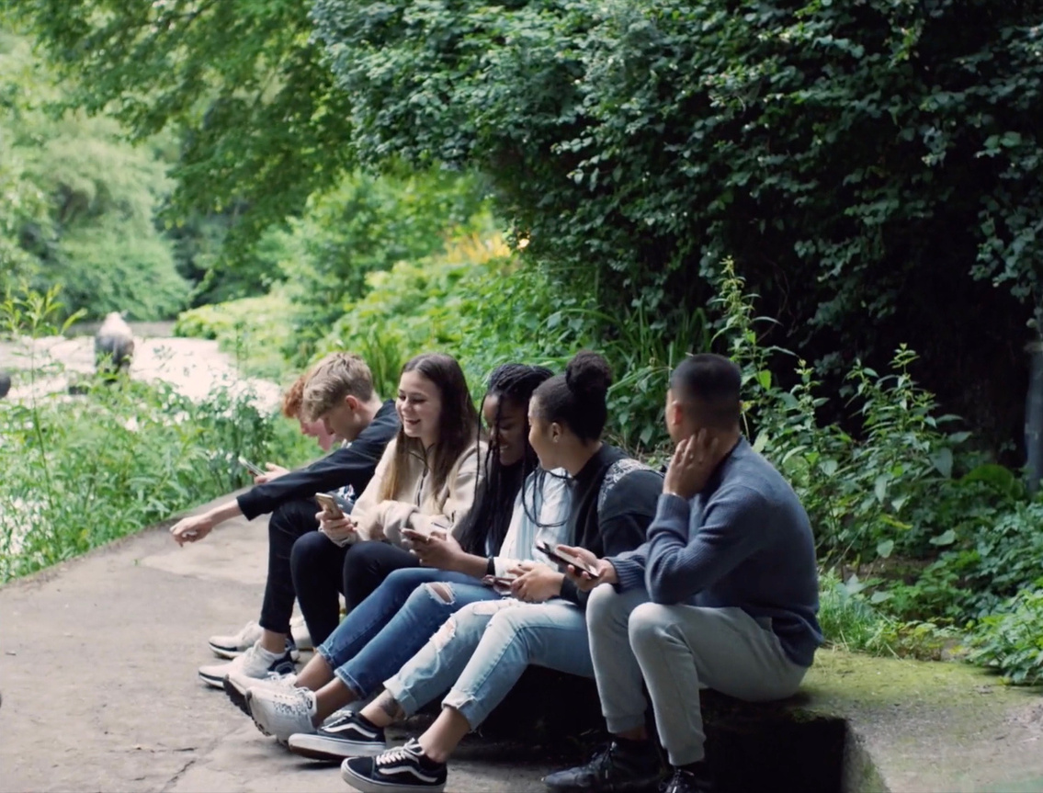
Tacaí do Thuismitheoirí
Chruthaigh Webwise Treoir don IS Giniúnach do Thuismitheoirí, atá ar fáil anseo: webwise.ie/guides-parents/
Tabhair cóip de seo do thuismitheoirí.

Slide 20
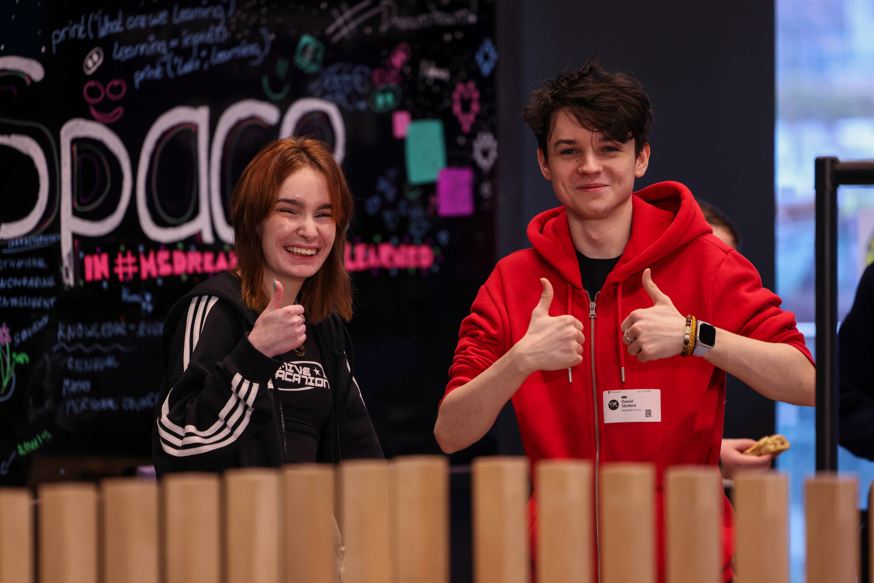


GO RAIBH MAITH AGAIBH
© Webwise_Ireland​
Cuirtear an obair seo ar fáil faoi théarmaí Creative Commons Attribution Share Alike 3.0 Licence http://creativecommons.org/licenses/by-sa/3.0/ie/. Is féidir leat an t-ábhar seo a úsáid agus a athúsáid (ach gan íomhánna agus lógónna a áireamh) saor in aisce i bhformáid nó meán ar bith, faoi théarmaí Creative Commons Attribution Share Alike Licence.​

